Slide 1
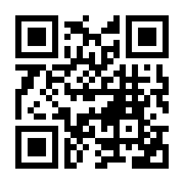
第46回練馬まつり 協賛申込書
申込日 令和5年 月 日
【申込区分】
※申込区分に口数をご記入ください。
整理番号
提出期限:令和5年8月25日（金）必着
種 類 | 内 容 | 金額（一口）
①パンフレット内 ブロック広告枠 | ブロック広告 | 25,000 -
②パンフレット内 フリー広告枠 | 基本 | 50,000 -
 | タテ2 | 100,000 -
 | 中型 | 200,000 -
 | A4半面 | 250,000 -
 | A4全面 | 350,000 -
③特設ステージ フリー広告枠 | すずしろステージ壁面 （１箇所） | 75,000 -
 | つつじステージ壁面 （１箇所） | 50,000 -
 | （仮称）運動場ステージ壁面（１箇所） | 50,000 -
④パンフレット内 運営協賛枠 | パンフレットに 企業名・団体名を掲載 | 5,000 -
申込 | 金額
口
口
口
口
口
口
口
口
口
合計金額
団体（会社）名 | ふりがな | 担当部署 及び担当者 |  | ふりがな
所在地 | ふりがな
 | 〒
連絡先 | TEL － － |  | FAX － －
 | E-mail @
都 道
府 県
区 市
町 村
※以下、パンフレット内ブロック広告枠にお申込み方のみご記入ください
パンフレット内 ブロック広告枠 掲出内容 | ①ご芳名 【 】 ②住所・電話番号 【 】 ③URL・メールアドレス・SNS 【 】 ④16文字以内のメッセージ 【 】
練馬まつり公式ホームページ からお申込みください。
URL：https://www.nerima-matsuri.com/
お問合せ 練馬まつり事務局 電話 : 050-3627-8907
メール： info.nerima.teruhime@gmail.com

